Slide 1



Комитет образования и науки Курской области ОБПОУ «Курский государственный политехнический колледж» Базовая профессиональная образовательная организация Ресурсный учебно-методический центр инклюзивного образования
Цифровизация среднего профессионального образования как путь обеспечения доступности образовательного процесса для лиц с инвалидностью и ОВЗ

Slide 2
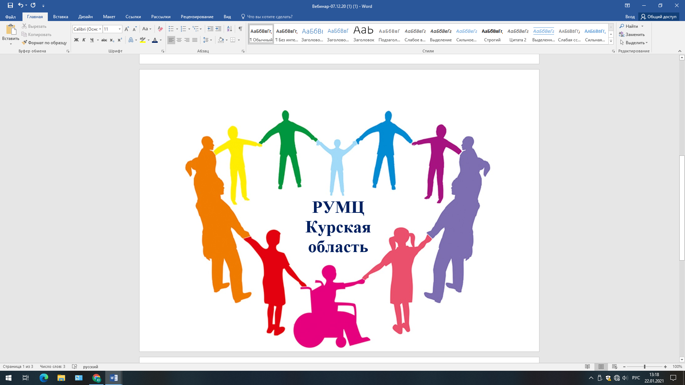
Комитет образования и науки Курской области ОБПОУ «Курский государственный политехнический колледж» Базовая профессиональная образовательная организация Ресурсный учебно-методический центр инклюзивного образования
Реализация программ СПО и ПО для лиц с
инвалидностью и ОВЗ с применением ЭО и ДОТ
Заместитель директора ОБПОУ «КГПК»
Грибанова Е.М.

Slide 3
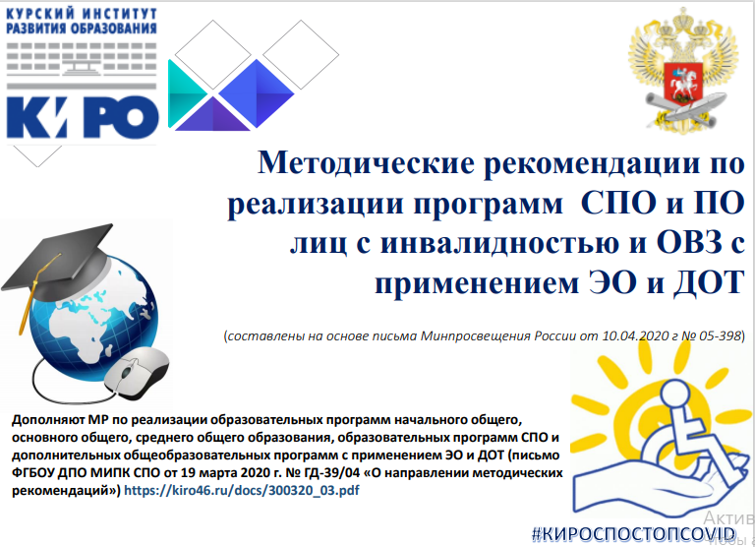


Slide 4

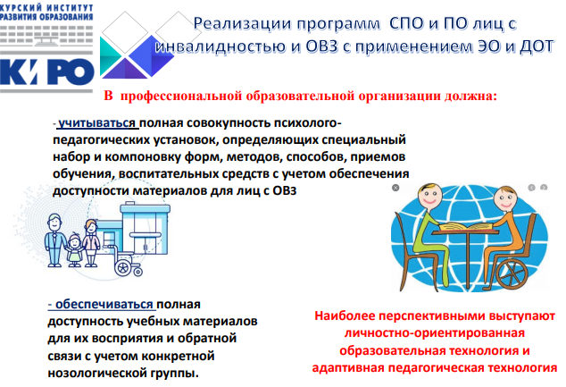

Slide 5
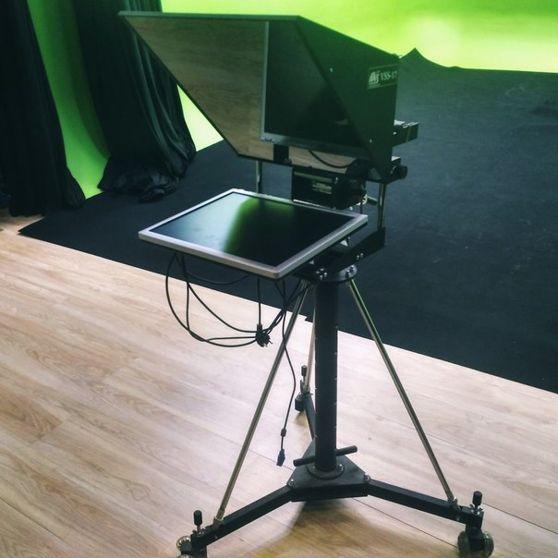
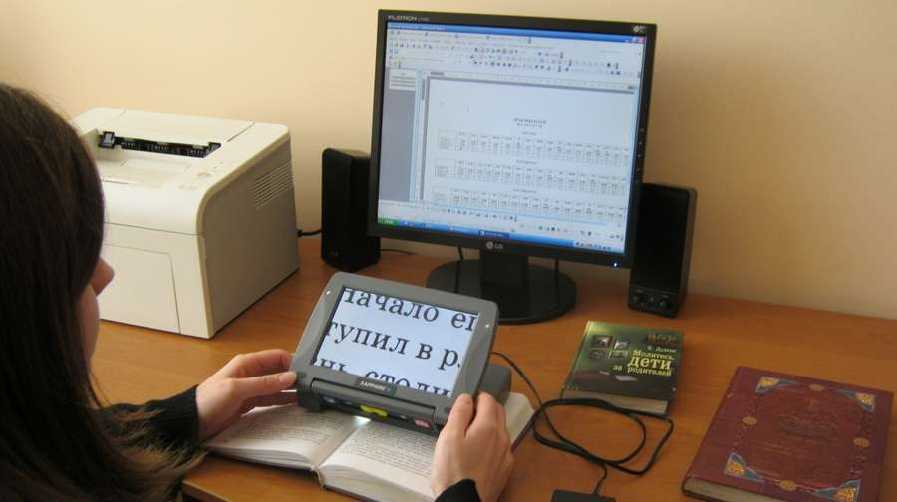

Использование специального оборудованных помещений, их виртуальных аналогов

Slide 6
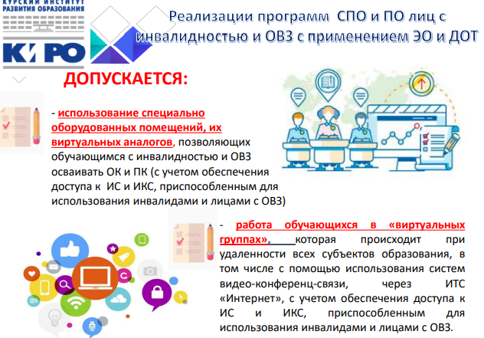

Slide 7
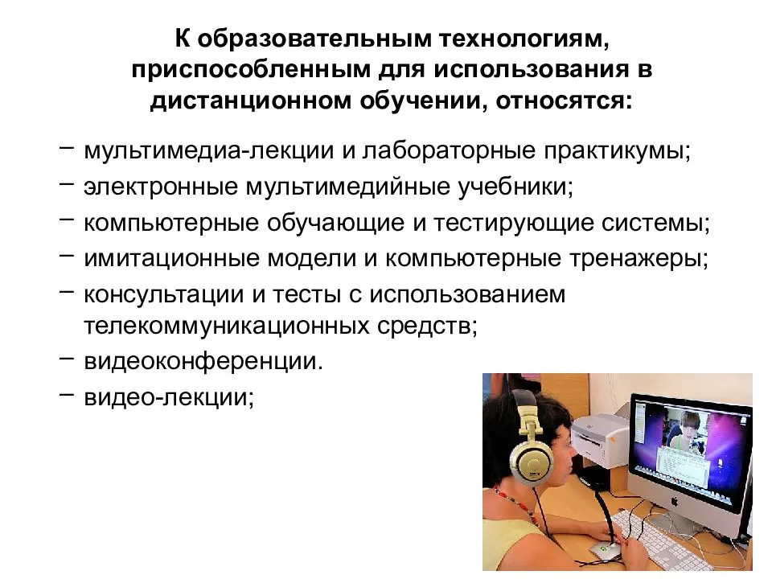
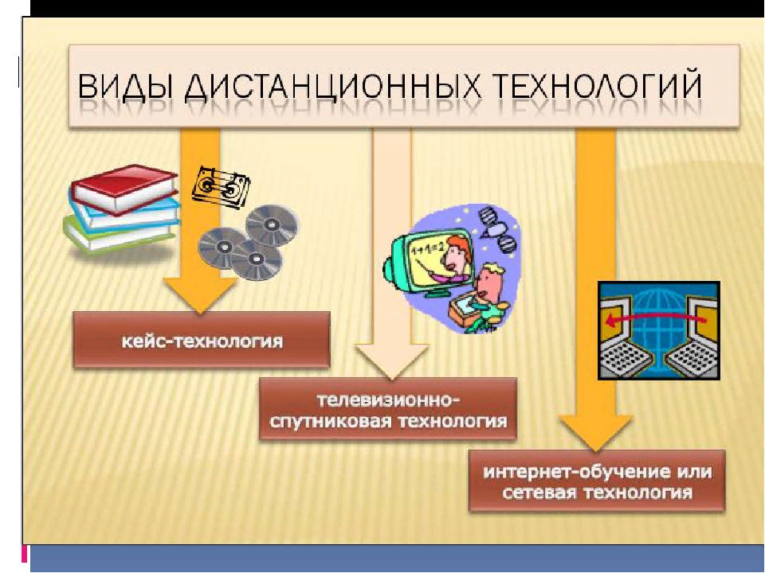
Применение различных ДОТ при работе в виртуальных группах

Slide 8
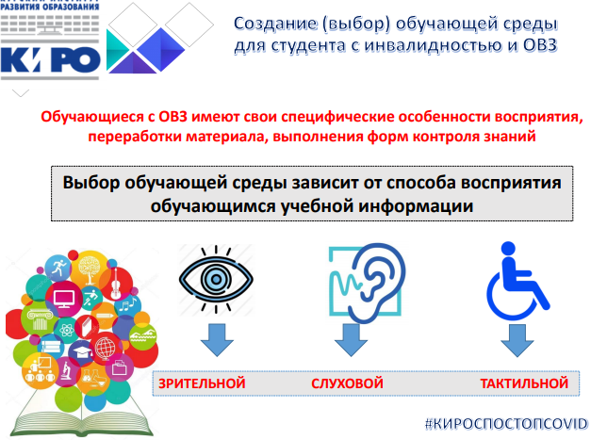
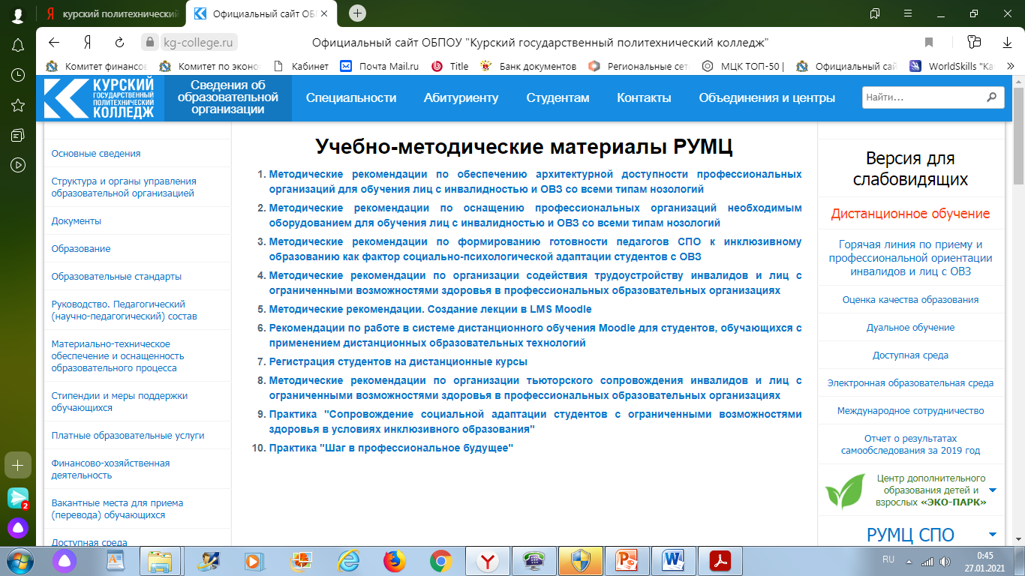
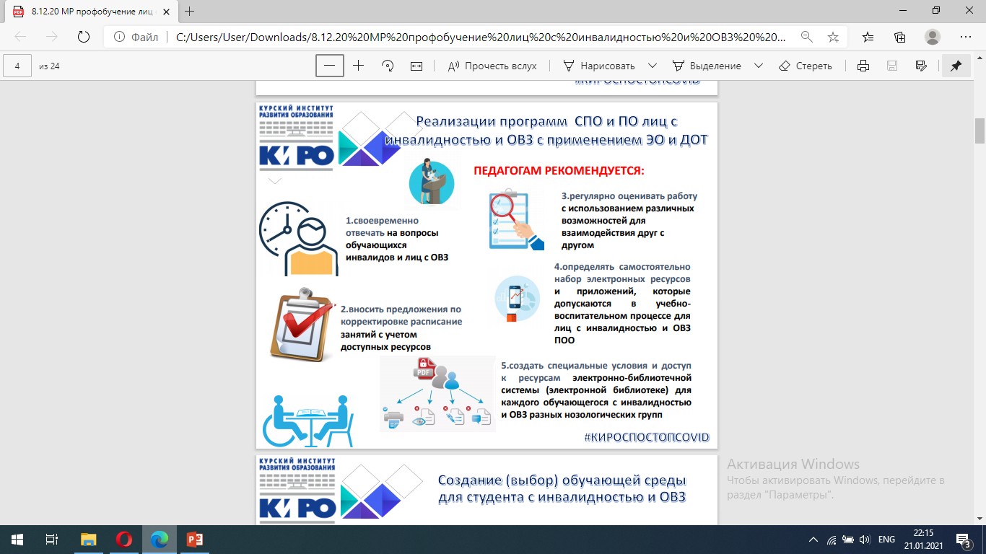
Методические рекомендации для реализации образовательного процесса с применением ДОТ

Slide 11
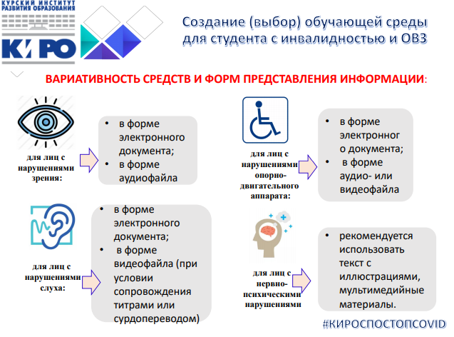

Slide 12
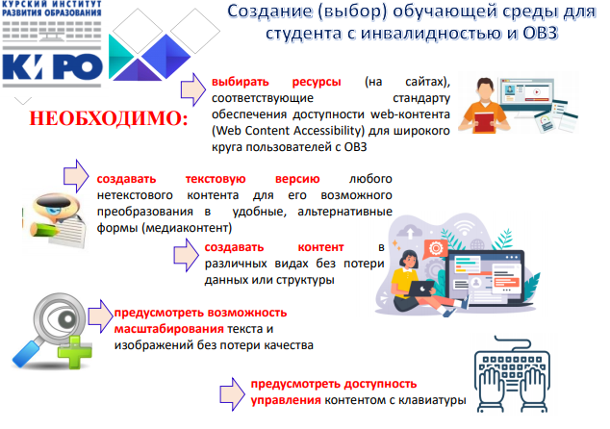

Slide 13
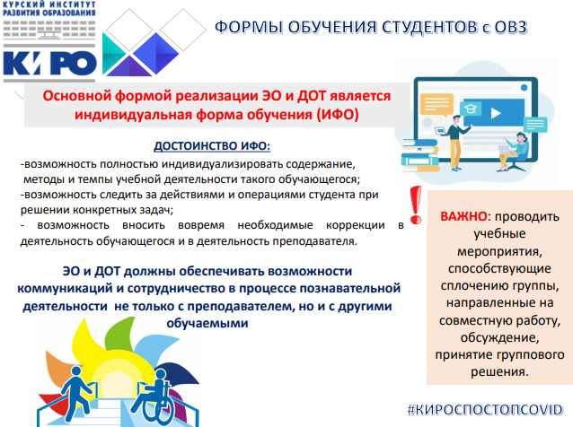

Slide 14


Организация индивидуальной формы обучения с помощью тьютора

Slide 15
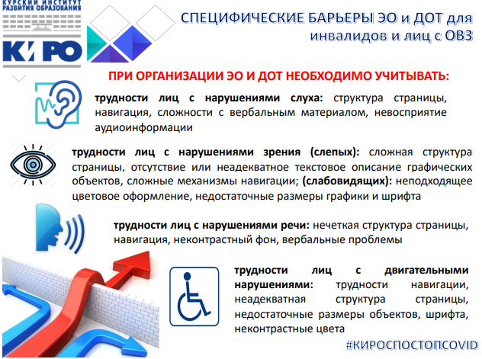

Slide 16
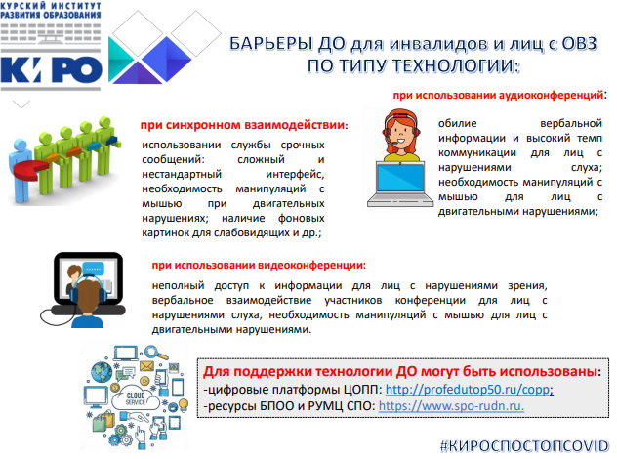

Slide 17
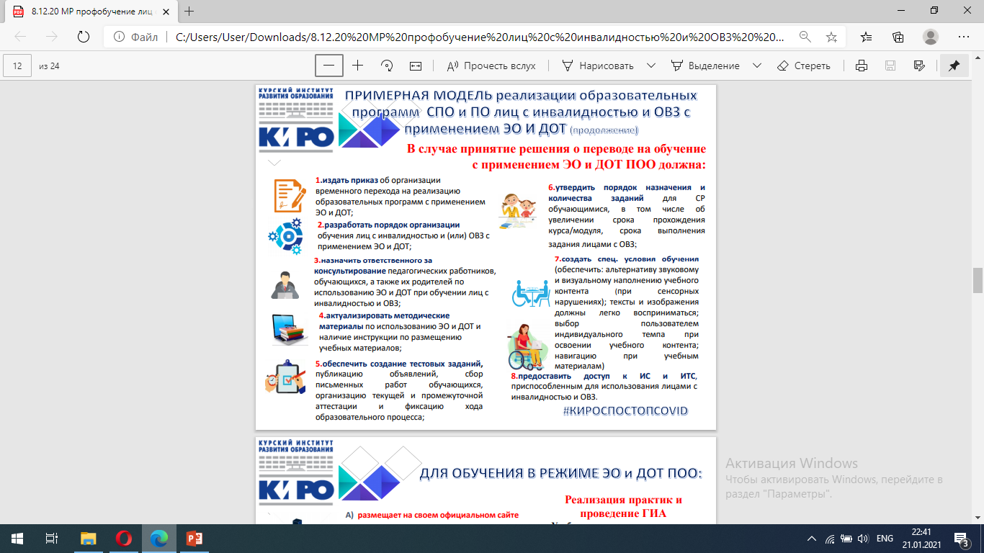

Slide 18
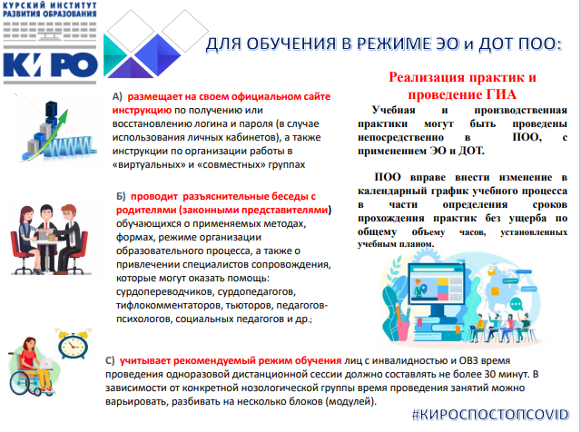

Slide 19
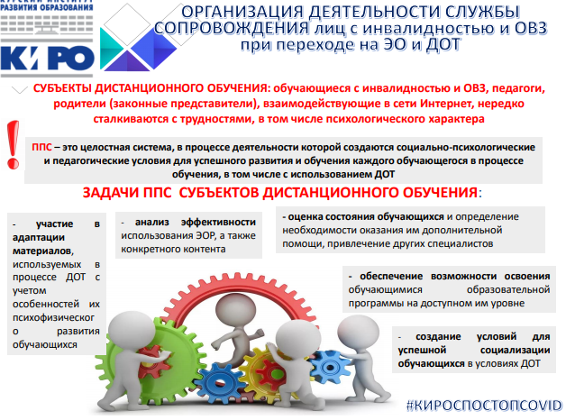

Slide 20
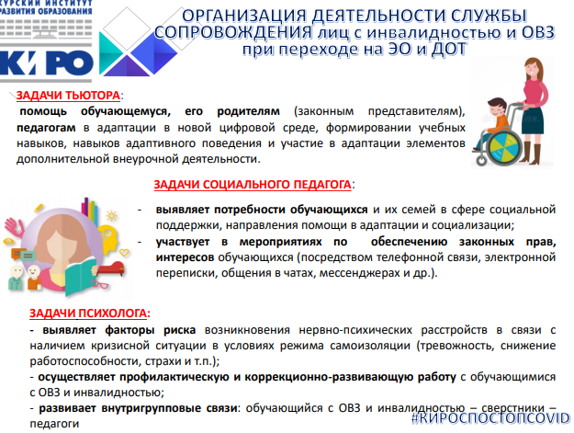

Slide 21
Спасибо за внимание

